Slide 1
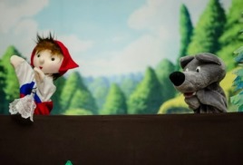
Артист на сцене кукловод,
А зритель в зале там –народ.
Артисту смотрят все на руку,
Что за театр?
Театр кукол

Slide 2
Театр

Slide 3
Работа в парах
Соотнесите виды кукол

Slide 4
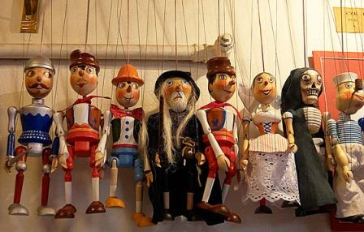
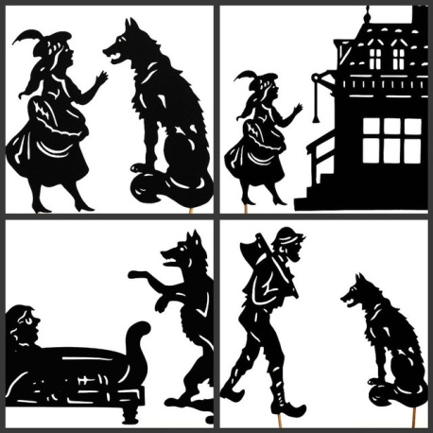
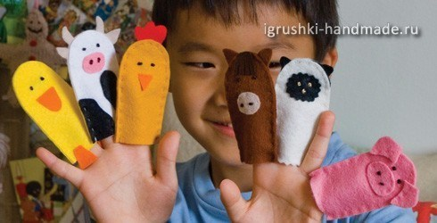
верховые куклы
низовые куклы
срединные куклы
пальчиковые куклы

Slide 5
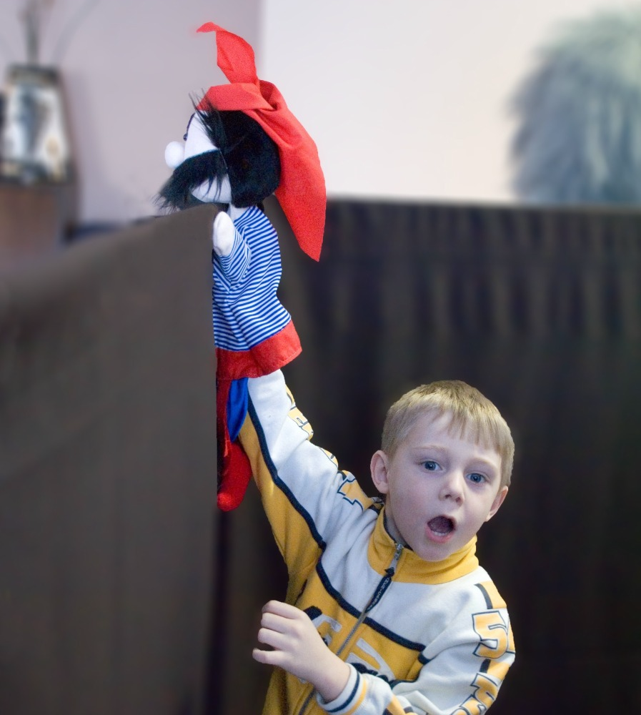
МБОУ «Средняя общеобразовательная
школа № 13 с углублённым изучением отдельных предметов»
Кукольный театр.
Учитель
Зиновьева М.Ю.

Slide 6
ВИДЫ ТЕАТРАЛЬНЫХ КУКОЛ
Марионетки
Верховые
куклы
Теневые куклы
Куклы-автоматы
Куклы - великаны

Slide 7
Цель урока:
Создать кукольный театр.
Проект «Готовим спектакль»

Slide 8
Задачи:
Закрепить навыки декорирования
Закрепить навыки работы в группе
Изготовить пальчиковую куклу Красной Шапочки и Серого Волка

Slide 9
Пальчиковая кукла
Красная Шапочка
Серый Волк

Slide 10
План работы
Распределить обязанности
в группе;
Создать свою куклу;
Оценить качество выполнения работы.

Slide 11
Пирамида настроения
отлично
хорошо
плохо

